Slide 1




สาขาวิชาเทคโนโลยีดิจิทัลมีเดีย
พัฒนาระบบคลังข้อมูลอัจฉริยะ
ด้วยเทคโนโลยีเอเจนต์ปัญญาประดิษฐ์
เพื่อการบริหารหลักสูตรมหาวิทยาลัยดิจิทัล
คณะวิทยาศาสตร์และเทคโนโลยี
มหาวิทยาลัยเทคโนโลยีราชมงคลสุวรรณภูมิ
นางสาวมุทิตา มาทมูล
รหัส นศ.
นักศึกษาระดับ
168490432005
ปริญญาเอก
1

Slide 2


Overview
เนื้อหาการนำเสนอ
ความเป็นมาและความสำคัญของปัญหา
วิธีดำเนินการวิจัย
วัตถุประสงค์
กรอบแนวคิดการวิจัย
สมมติฐานของการวิจัย/คำถามการวิจัย
นิยามศัพท์
ขอบเขตของงานวิจัย
ประโยชน์ที่คาดว่าจะได้รับ
2

Slide 3
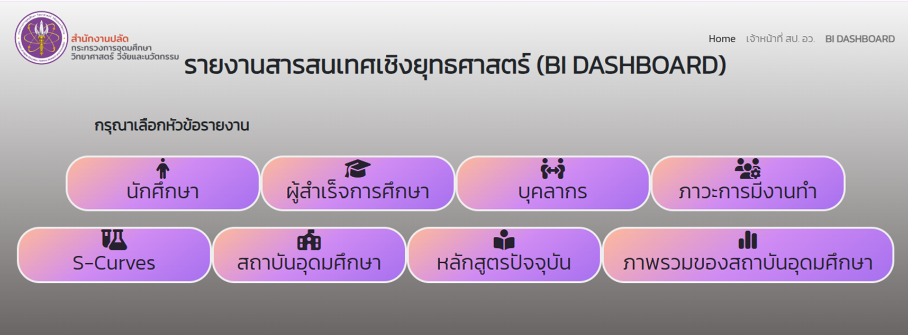
1. ความเป็นมาและความสำคัญของปัญหา
กฎกระทรวงว่าด้วยการเปิดเผยและการส่งข้อมูลการอุดมศึกษา
ข้อมูลจึงกลายเป็นทรัพยากรที่มีความสำคัญ
โลกปัจจุบันเป็นยุคที่มีการสร้างข้อมูลจำนวนมหาศาล ข้อมูลจึงกลายเป็นทรัพยากรที่มีความสำคัญ ซึ่งประเทศไทยได้มีการผลักดันพัฒนาประเทศมุ่งเน้นการนำเทคโนโลยีดิจิทัลมาเป็นกลไกสำคัญเพิ่มประสิทธิภาพการบริหารจัดการในด้านต่างๆ รวมถึงด้วยคุณภาพการศึกษา ในส่วนของกระทรวงอุดมศึกษา ได้มีกฎกระทรวงว่าด้วยการเปิดเผยและการส่งข้อมูลการอุดมศึกษา เพื่อเป็นฐานข้อมูลกลางของประเทศ สะท้อนถึงความมุ่งมั่นในการยกระดับคุณภาพและมาตรฐานการใช้ข้อมูลในการขับเคลื่อนสำหรับการบริหารมหาวิทยาลัย
รายงานสารสนเทศเชิงยุทธศาสตร์
ในส่วนของมหาวิทยาลัยการเปลี่ยนแปลงด้านเทคโนโลยีอย่างรวดเร็ว ส่งผลให้ต้องปรับตัวสู่การเป็นมหาวิทยาลัยดิจิทัล ที่ใช้เทคโนโลยีสารสนเทศและข้อมูลเป็นฐานในการบริหารจัดการ ซึ่งภาระกิจหลักของมหาวิทยาลัย คือ การบริหารหลักสูตร เพราะเกี่ยวข้องกับคุณภาพการศึกษาของนักศึกษา
3

Slide 4
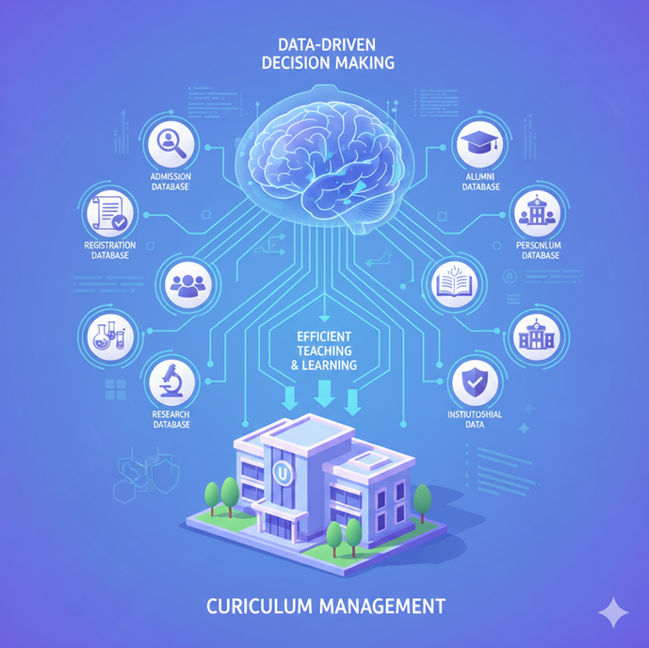
1. ความเป็นมาและความสำคัญของปัญหา
การบริหารหลักสูตรต้องอาศัยข้อมูลจากหลายแหล่ง จากระบบต่างๆ ภายในมหาวิทยาลัย เช่น ฐานข้อมูลการรับสมัคร ฐานข้อมูลทะเบียน ฐานข้อมูลบัณฑิต ฐานข้อมูลบุคลากร ฐานข้อมูลหลักสูตร ฐานข้อมูลวิจัย รวมไปถึงข้อมูลตามส่วนงานต่างๆ ข้อมูลทุนการศึกษา ข้อมูลประกันคุณภาพ และข้อมูลมหาวิทยาลัย เพื่อนำข้อมูลเหล่านี้มาใช้ประโยชน์ในการบริหารอย่างมีข้อมูลรองรับ
ฐานข้อมูล
จากระบบต่างๆ
ข้อมูลจากส่วนงานภายใน
ข้อมูลจากภายนอก
ฐานข้อมูลการรับสมัคร ฐานข้อมูลทะเบียน ฐานข้อมูลบัณฑิต ฐานข้อมูลบุคลากร ฐานข้อมูลหลักสูตร ฐานข้อมูลวิจัย
ข้อมูลทุนการศึกษา ข้อมูลประกันคุณภาพ และข้อมูลมหาวิทยาลัย
ความต้องการของตลาดแรงงาน ความพึงพอใจของผู้ใช้งานบัณฑิต เกณฑ์มาตราฐานหลักสูตรระดับอุดมศึกษา
4

Slide 5
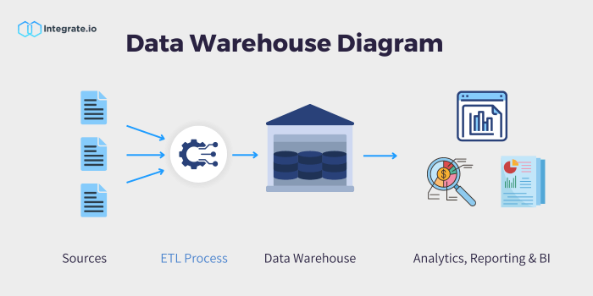
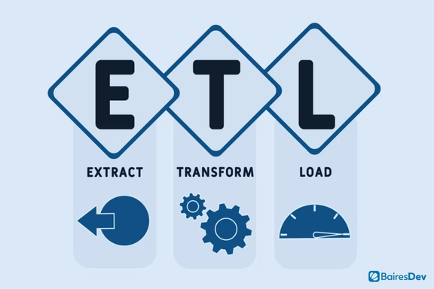
ETL หัวใจสำคัญในการสร้างคลังข้อมูล
ข้อจำกัด กระบวนการ ETL
1. ความเป็นมาและความสำคัญของปัญหา
แต่เนื่องจากข้อมูลกระจัดกระจายอยู่ในหลายระบบ การดึงข้อมูลจากฐานข้อมูลโดยตรงเพื่อใช้ในการวิเคราะห์หรือจัดทำรายงาน อาจส่งผลกระทบต่อประสิทธิภาพของระบบ เนื่องจากฐานข้อมูลได้รับการออกแบบเพื่อรองรับการจัดเก็บข้อมูลเป็นหลัก อีกทั้งโครงสร้างข้อมูลยังไม่ได้ถูกออกแบบมาเพื่อรองรับการประมวลผลวิเคราะห์เชิงลึก ทำให้การสืบค้นข้อมูลที่ซับซ้อน การวิเคราะห์แนวโน้ม และการคาดการณ์ในระยะยาวเป็นไปได้อย่างจำกัด ดังนั้นการสร้างคลังข้อมูล (Data warehouse ) เป็นโครงสร้างพื้นฐาน จึงมีความจำเป็นและสำคัญ เพราะมีคุณสมบัติในการ จัดเก็บข้อมูล รวบรวมจากหลายแหล่งเข้าด้วยกัน และสามารถนำข้อมูลไปวิเคราะห์เชิงลึกได้
กระบวนการ ETL (Extract, Transform, Load)
1. Extract คือการดึงข้อมูลดิบออกมาจากแหล่งข้อมูลต้นทาง
2. Transform คือการนำข้อมูลดิบมาทำความสะอาดและปรับเปลี่ยนให้อยู่ในโครงสร้าง
3. Load การนำข้อมูลที่สมบูรณ์ ไปบันทึกลงในคลังข้อมูล
ตึองพึ่งพาแรงงานเจ้าหน้าที่เทคโนโลยีสารสนเทศที่มีความเชี่ยวชาญในการเขียนสคริปต์ด้วยมือ เช่น การใช้ภาษา SQL, Python แม้จะให้ความยืดหยุ่นในการปรับแต่งสูง แต่มีความล่าช้า และมีโอกาศเกิดข้อผิดพลาดได้ง่าย
จากปัญหาความล่าช้า การนำข้อมูลมาใช้ประโยชน์ ในการวิเคราะห์ข้อมูลเชิงลึก เพื่อสนับสนุนการบริหารหลักสูตร ไม่สามารถตอบสนองความต้องการเชิงบริหารได้อย่างทันท่วงที
5

Slide 6
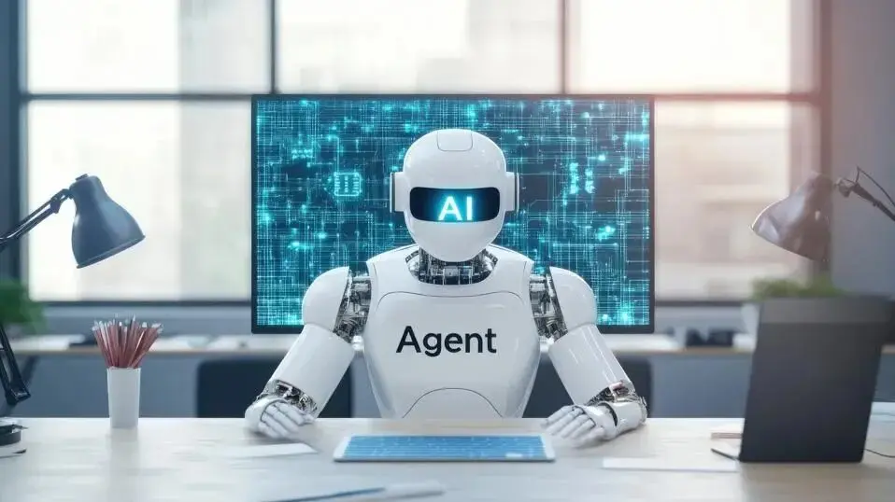
1. ความเป็นมาและความสำคัญของปัญหา
ปัจจุบันมีเทคโนโลยีปัญญาประดิษฐ์ ในรูปแบบตัวแทน เรียกว่า AI Agent ที่มีความสามารถในการรับรู้สภาพแวดล้อม ตัดสินใจ และดำเนินการอย่างอัตโนมัติ เพื่อบรรลุเป้าหมายที่กำหนด
เอเจนต์ปัญญาประดิษฐ์ ( Agents AI)
ผู้วิจัยจึงมีความสนใจจะนำมาประยุกต์ใช้กับระบบคลังข้อมูล เพื่อช่วยเพิ่มความชาญฉลาดให้กับกระบวนการ ETL
การทำเหมืองข้อมูล (Data Mining)
และเพิ่มคุณค่าให้กับข้อมูล โดยนำมาใช้ประโยชน์ในการ การจำแนกประเภท (Classification) การจัดกลุ่ม (Clustering) การหาความสัมพันธ์ (Association Rule Mining) และการพยากรณ์ (Prediction) สำหรับใช้ในบริหารหลักสูตรให้มีประสิทธิภาพยิ่งขึ้น
งานวิจัยนี้มุ่งเน้นการพัฒนาระบบที่สามารถรวบรวมข้อมูลจากแหล่งต่าง ๆ ได้อย่างเป็นระบบเพิ่มความชาญฉลาดในการจัดการข้อมูลด้วยเอเจนต์ปัญญาประดิษฐ์เข้ากับกระบวนการ ETL เพื่อจัดเก็บเป็นคลังข้อมูลที่สมบูรณ์ ไปจนถึงการวิเคราะห์ข้อมูลเชิงลึกจากการทำเหมืองข้อมูล เพื่อวิเคราะห์ข้อมูลและนำข้อมูลไปช่วยในการบริหารหลักสูตรอย่างมีประสิทธิภาพ และสอดคล้องกับบริบทของมหาวิทยาลัยดิจิทัล
6

Slide 7
2. วัตถุประสงค์
1. เพื่อวิเคราะห์ระบบฐานข้อมูล
เพื่อวิเคราะห์ระบบฐานข้อมูลสำหรับการบริหารหลักสูตรรองรับมหาวิทยลัยดิจิทัล
2. เพื่อพัฒนากรอบแนวคิด
เพื่อพัฒนากรอบแนวคิดระบบคลังข้อมูลอัจฉริยะด้วยเทคโนโลยีเอเจนต์ปัญญาประดิษฐ์ เพื่อการบริหารหลักสูตรรองรับมหาวิทยาลัยดิจิทัล
3. เพื่อพัฒนาระบบ
เพื่อพัฒนาระบบคลังข้อมูลอัจฉริยะด้วยเทคโนโลยีเอเจนต์ปัญญาประดิษฐ์ เพื่อการบริหารหลักสูตรรองรับมหาวิทยาลัยดิจิทัล
4. เพื่อศึกษาผล
เพื่อศึกษาผลการใช้งานระบบคลังข้อมูลอัจฉริยะด้วยเทคโนโลยีเอเจนต์ปัญญาประดิษฐ์ เพื่อการบริหารหลักสูตรรองรับมหาวิทยาลัยดิจิทัล
7

Slide 8
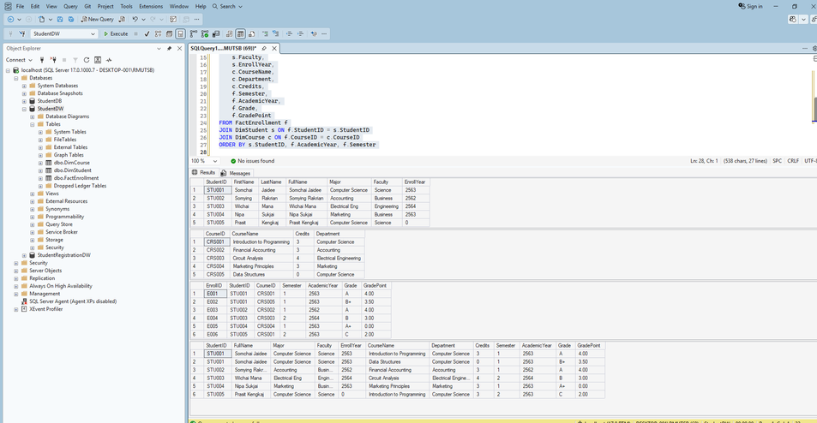
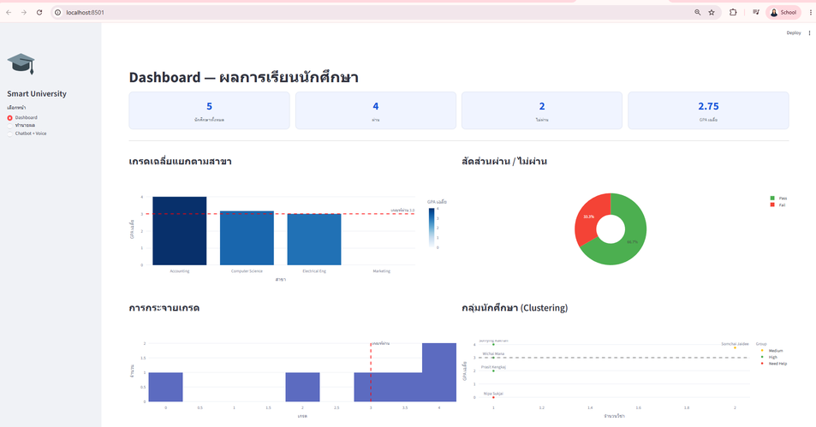
3. สมมติฐานของการวิจัย/คำถามการวิจัย
เจ้าหน้าที่สามารถลดภาระงานและความผิดพลาดจากการจัดการข้อมูลด้วยมือ
คณะกรรมการบริหารหลักสูตรสามารถเข้าถึงข้อมูลสารสนเทศ
01
02
เจ้าหน้าที่สามารถลดภาระงานและความผิดพลาดจากการจัดการข้อมูลด้วยมือ โดยเอเจนต์ปัญญาประดิษฐ์จะช่วยดำเนินการตรวจสอบคุณภาพข้อมูล คัดกรองข้อมูลที่ผิดปกติ แปลงรูปแบบข้อมูลและจัดเตรียมข้อมูลอย่างอัตโนมัติ ส่งผลให้ข้อมูลมีความถูกต้อง น่าเชื่อถือ และพร้อมใช้งานสำหรับการบริหารหลักสูตรได้อย่างมีประสิทธิภาพ
คณะกรรมการบริหารหลักสูตรสามารถเข้าถึงข้อมูลสารสนเทศและผลการวิเคราะห์ที่สำคัญต่อการบริหารหลักสูตรได้แบบเรียลไทม์ ช่วยให้สามารถติดตามผลการดำเนินงาน วิเคราะห์สถานการณ์ และใช้ข้อมูลประกอบการตัดสินใจได้อย่างรวดเร็ว ถูกต้องและมีประสิทธิภาพ
8

Slide 9

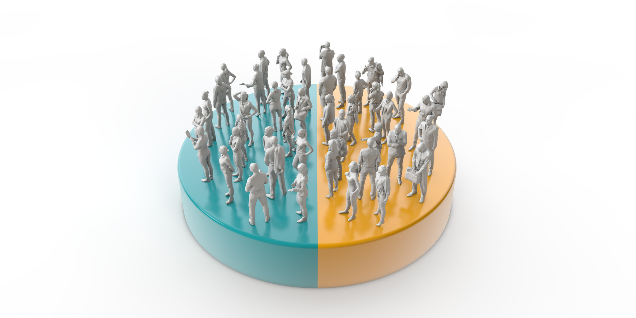
4. ขอบเขตของงานวิจัย
ประชากร
กลุ่มตัวอย่าง
01
02
ประชากร ที่ใช้ในการวิจัยครั้งนี้ เป็นคณะกรรมการหลักสูตรของมหาวิทยาลัยเทคโนโลยีราชมงคล จำนวน 50 คน
กลุ่มตัวอย่างที่ใช้ในการวิจัยครั้งนี้ เป็นคณะกรรมการหลักสูตรดิจิทัลมีเดีย ระดับปริญาตรี คณะวิทยาศาสตร์และเทคโนโลยี มหาวิทยาลัยเทคโนโลยีราชมงคลสุวรรณภูมิ จำนวน 10 คน
9

Slide 10


5. วิธีดำเนินการวิจัย
การวิเคราะห์
การออกแบบ
การพัฒนา
การนำไปใช้
การประเมินผล
01
02
03
04
05
ผู้วิจัยได้ดำเนินการเชื่อมโยงข้อมูลที่จัดส่งกระทรวงการอุดมศึกษา วิทยาศาสตร์ วิจัยและนวัตกรรม ฐานข้อมูลภายในมหาวิทยาลัย และหน้าที่ของการบริหารหลักสูตร เพื่อใช้เป็นฐานในการวิเคราะห์
ออกแบบโครงสร้างระบบคลังข้อมูลอัจฉริยะ
พัฒนาระบบคลังข้อมูลอัจฉริยะด้วยเทคโนโลยีเอเจนต์ปัญญาประดิษฐ์เพื่อการบริหารหลักสูตรรองรับมหาวิทยาลัย ตามแนวคิด Input–Process–Output และFeedback เพื่อการปรับปรุงระบบ
  ทดสอบระบบคลังข้อมูลอัจฉริยะ
  ประเมินประสิทธิภาพ
  ให้บริการระบบคลังข้อมูลอัจฉริยะ
ประเมินความพึงพอใจของผู้ใช้งานระบบคลังข้อมูลอัจฉริยะ
10

Slide 11

5. วิธีดำเนินการวิจัย
ขั้นตอนที่ 1 การวิเคราะห์ (Analysis)
กรอบแนวทางและกฎ ขอวกระทรวง อว.
กำหนดให้สถาบันอุดมศึกษาต้องดำเนินการจัดทำ รวบรวม และเปิดเผยข้อมูลต่อสาธารณะ รวมทั้งจัดส่งข้อมูลให้แก่กระทรวง เพื่อใช้ในการกำกับ ติดตาม และเป็นฐานข้อมูลกลางของประเทศ
ฐานข้อมูลมหาวิทยาลัย
วิเคราะห์ฐานข้อมูลของมหาวิทยาลัยที่มีความสอดคล้องกับข้อมูลที่ต้องส่งกระทรวง อว. เพื่อจะได้ทราบถึงแหล่งข้อมูลของมหาวิทยาลัยที่จัดส่งให้กระทรวง
หน้าที่การบริหารหลักสูตร
วิเคราะห์ข้อมูลที่มีความสอดคล้องกับการบริหารหลักสูตร โดยนำหน้าที่การบริหารหลักสูตรมาเชื่อมโยงกับฐานข้อมูล ข้างต้น
กรอบการประกันคุณภาพของ AUN-QA
ซึ่งเกณฑ์ที่ใช้ในการบริหารหลักสูตร ด้านการประกันคุณภาพ คือ ใช้เกณฑ์ มาตราฐาน AUN-QA ซึ่งเป็นระบบการประกันคุณภาพของเครือข่ายมหาวิทยาลัยอาเซียน
11

Slide 12
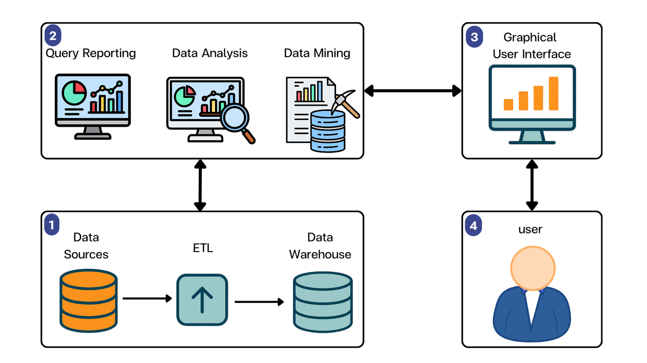
5. วิธีดำเนินการวิจัย
ขั้นตอนที่ 2 การออกแบบ (Design)
อยู่ในระหว่างดำเนินการ
ผู้วิจัยได้ออกแบบโครงสร้างระบบคลังข้อมูลอัจฉริยะ โดยเริ่มจากมีข้อมูลจากแหล่งข้อมูลต่าง ๆ (Data Sources) ผ่านกระบวนการสกัด แปลง และโหลดข้อมูล (ETL) เพื่อจัดเก็บไว้ในคลังข้อมูล (Data Warehouse) จากนั้นนำข้อมูลมาประมวลผลสามารถสืบค้นและรายงานผล (Query Reporting) การวิเคราะห์ข้อมูล (Data Analysis) และการทำเหมืองข้อมูล (Data Mining) ผลลัพธ์ที่ได้จะถูกนำเสนอผ่านส่วนติดต่อผู้ใช้ (Graphical User Interface) ในรูปแบบแดชบอร์ด ผู้ใช้งาน (User) สามารถเข้าถึงข้อมูลและโต้ตอบกับระบบได้
12

Slide 13
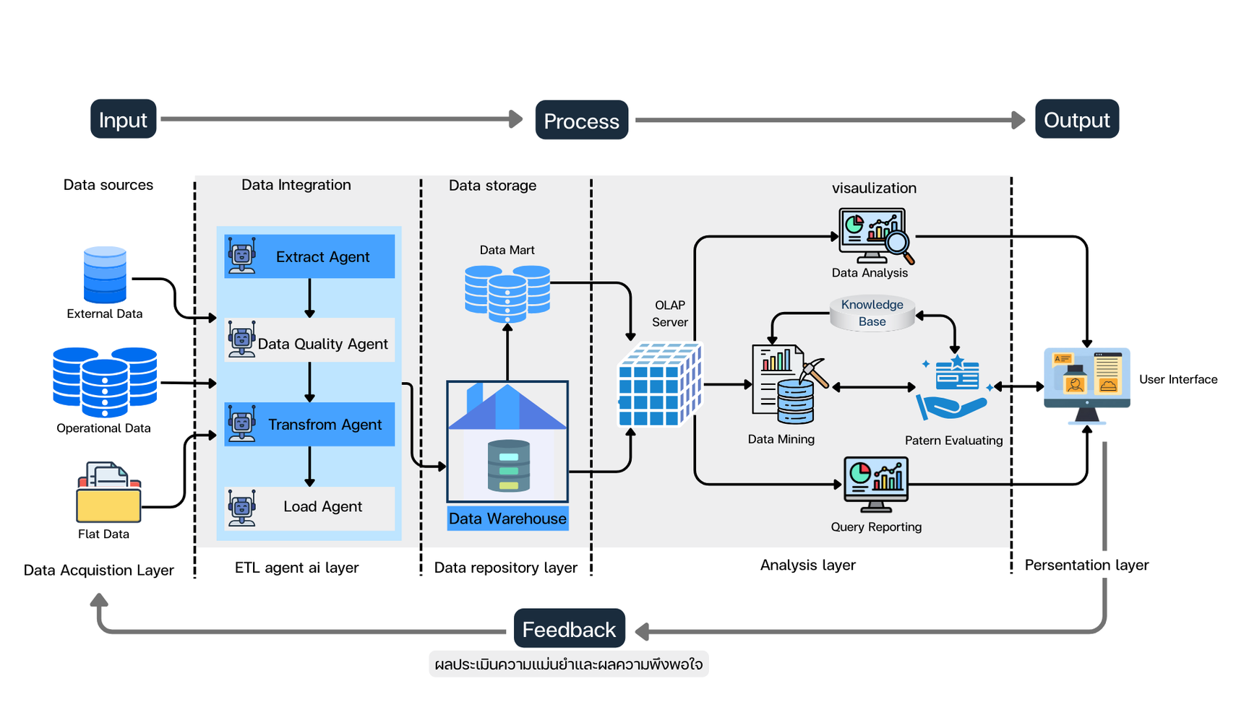
5. วิธีดำเนินการวิจัย
ขั้นตอนที่ 3 การพัฒนา (Development)
อยู่ในระหว่างดำเนินการ
การพัฒนาระบบแบ่งออกเป็น 5 ชั้นการทำงานหลักดังนี้ 1) ชั้นข้อมูล เป็นแหล่งข้อมูลที่หลากหลาย 2) ชั้นเอเจนต์ ETL อัจฉริยะ ประกอบด้วย 4 เอเจนต์หลัก 1. Extract Agent ทำหน้าที่เชื่อมต่อและดึงข้อมูลจากแหล่งข้อมูล 2. Data Quality Agent ตรวจสอบและปรับปรุงคุณภาพข้อมูล 3. Transform Agent แปลงข้อมูลให้เป็นมาตรฐานเดียวกัน 4. Load Agent โหลดข้อมูลเข้าสู่คลังข้อมูล 3) ชั้นจัดเก็บข้อมูล ซึ่งมีคลังข้อมูล Data warehouse เป็นศูนย์กลางการจัดเก็บข้อมูลและจัดทำ Data Mart แบ่งข้อมูลตามมิติต่าง ๆ 4) ชั้นวิเคราะห์ 1. OLAP Server รองรับการวิเคราะห์เชิงมิติ 2. Query & Reporting สำหรับสร้างรายงานรายเดือน/ปี 3. Data Analysis ทำการวิเคราะห์ข้อมูลเชิงเหตุผล เช่น การเปรียบเทียบ 4. Data Mining สำหรับการวิเคราะห์ช้อมูลเชิงลึก เช่น การจำแนกประเภท การจัดกลุ่ม การหาความสัมพันธ์ และการพยากรณ์ 4.Pattern Evaluating ประเมินความน่าเชื่อถือของรูปแบบ 5. Knowledge Base จัดเก็บองค์ความรู้ที่ได้จากการวิเคราะห์ 5) ชั้นนำเสนอผล โดยนำเสนอผลในรูปแบบรายงาน
แดชบอร์ด สามารถสืบค้นเชิงโต้ตอบได้ พร้อมกำหนดสิทธิ์การเข้าถึงเพื่อความปลอดภัยของข้อมูล สุดท้าย Feedback ผลการใช้งานและผลการประเมินเพื่อนำไปปรับปรุงระบบอย่างต่อเนื่อง
13
ภาพ สถาปัตยกรรมระบบคลังข้อมูลอัจฉริยะด้วยเทคโนโลยีเอเจนต์ปัญญาประดิษฐ์ เพื่อการบริหารหลักสูตรมหาวิทยาลัยดิจิทัล

Slide 14

5. วิธีดำเนินการวิจัย
ขั้นตอนที่ 4 การนำไปใช้ (Implementation) และ ขั้นตอนที่ 5 การประเมินผล (Evaluation)
อยู่ในระหว่างดำเนินการ
ขั้นตอนที่ 4 การนำไปใช้ (Implementation)
ขั้นตอนที่ 5 การประเมินผล (Evaluation)
ทดสอบระบบคลังข้อมูลอัจฉริยะ
ทดสอบระบบคลังข้อมูลอัจฉริยะด้วยเทคโนโลยีเอเจนต์ปัญญาประดิษฐ์ เพื่อการบริหารหลักสูตรมหาวิทยาลัยดิจิทัล
การประเมินความพึงพอใจ
และ
การประเมินความพึงพอใจของผู้ใช้งานระบบคลังข้อมูลอัจฉริยะด้วยเทคโนโลยีเอเจนต์ปัญญาประดิษฐ์ เพื่อการบริหารหลักสูตรมหาวิทยาลัยดิจิทัล
ประเมินประสิทธิภาพของระบบ
ประเมินประสิทธิภาพของระบบโดยผู้เชี่ยวชาญด้านเทคโนโลยีสารสนเทศ จำนวน 5 ท่าน
14

Slide 15
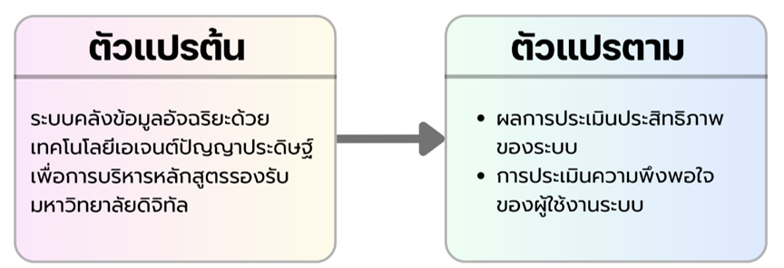
6. กรอบแนวคิดการวิจัย
15

Slide 16
7. นิยามศัพท์
คลังข้อมูล
ระบบฐานข้อมูลที่ถูกออกแบบเพื่อรวบรวม บูรณาการ จัดเก็บ และบริหารจัดการข้อมูลจากแหล่งข้อมูลที่หลากหลายภายในองค์กรโดยผ่านกระบวนการสกัด แปลง และนำเข้าข้อมูล เพื่อสนับสนุนการวิเคราะห์ข้อมูล
เอเจนต์ปัญญาประดิษฐ์
ระบบซอฟต์แวร์อัจฉริยะที่สามารถรับรู้ข้อมูลจากสภาพแวดล้อม ประมวลผล วิเคราะห์ วางแผน ตัดสินใจ และดำเนินการตามเป้าหมายที่กำหนดได้อย่างอัตโนมัติ โดยอาศัยเทคนิคปัญญาประดิษฐ์
กระบวนการวางแผน พัฒนา ดำเนินงาน กำกับติดตาม ประเมินผล และปรับปรุงหลักสูตรการศึกษาให้มีคุณภาพสอดคล้องกับมาตรฐานการอุดมศึกษา ความต้องการของผู้เรียน ตลาดแรงงานและทิศทางการพัฒนาประเทศ โดยครอบคลุมการบริหารข้อมูลด้านนักศึกษา อาจารย์ผู้รับผิดชอบหลักสูตร ผลลัพธ์การเรียนรู้ คุณภาพบัณฑิตและการประกันคุณภาพการศึกษา
การบริหารหลักสูตร
สถาบันอุดมศึกษาที่ประยุกต์ใช้เทคโนโลยีดิจิทัลในการดำเนินงานทุกมิติ ทั้งด้านการจัดการเรียนการสอน การบริหารจัดการ การวิจัย การบริการวิชาการ และการตัดสินใจเชิงบริหาร โดยอาศัยข้อมูลและเทคโนโลยีดิจิทัลเป็นกลไกสำคัญในการเพิ่มประสิทธิภาพ ความคล่องตัว และการสร้างนวัตกรรมทางการศึกษา
มหาวิทยาลัยดิจิทัล
16

Slide 17
8. ประโยชน์ที่คาดว่าจะได้รับ
1
2
ได้ระบบคลังข้อมูลอัจฉริยะ
ช่วยยกระดับการใช้ข้อมูล
ประโยชน์ที่คาดว่าจะได้รับจากการพัฒนาระบบคลังข้อมูลอัจฉริยะด้วยเทคโนโลยีเอเจนต์ปัญญาประดิษฐ์ เพื่อการบริหารหลักสูตรมหาวิทยาลัยดิจิทัล
ได้ระบบคลังข้อมูลอัจฉริยะด้วยเทคโนโลยีเอเจนต์ปัญญาประดิษฐ์ เพื่อการบริหารหลักสูตรมหาวิทยาลัยดิจิทัล
ช่วยยกระดับการใช้ข้อมูลในการบริหารจัดการหลักสูตร
3
4
5
ลดความผิดพลาดจากการทำงานด้วยมือ
ได้ข้อมูลเชิงลึกจากการทำเหมืองข้อมูล
สามารถลดขั้นตอนการทำงาน
ลดความผิดพลาดจากการทำงานด้วยมือ สามารถจัดการคุณภาพกระบวนการเตรียมข้อมูลอย่างอัตโนมัติ
ได้ข้อมูลเชิงลึกจากการทำเหมืองข้อมูลเพื่อนำไปใช้ในการบริหารจัดการหลักสูตรด้วยข้อมูลที่มีคุณภาพสูง
สามารถลดขั้นตอนการทำงานแก่เจ้าหน้าที่ผู้ปฏิบัติงานได้
17

Slide 18
Thank You
For Your Attention
18

